Slide 2
Khởi động
Hát kết hợp vận động theo bài hát Tập đếm

Slide 3
Toán
Các số có hai chữ số
Hoạt động 2: Khám phá

Slide 4
52
Năm mươi hai
52 gồm
5 chục
và 2 đơn vị
5
2
50
2
Trong số 52:
chữ số 2
chỉ 2 đơn vị,
chữ số 5
chỉ 5 chục.

Slide 5
60
Sáu mươi
60 gồm
6 chục
và 0 đơn vị
6
0
60
0
Trong số 60:
chữ số 0
chỉ 0 đơn vị,
chữ số 6
chỉ 6 chục.

Slide 6
Em đọc và nêu cấu tạo của số 75; 83
75 gồm 7 chục và 5 đơn vị
83 gồm 8 chục và 3 đơn vị

Slide 8
?
Đọc số trong . Nêu số còn thiếu ở mỗi .
?
?
3
7
36 gồm chục
72 gồm chục
36
72
?
?
6
2
và đơn vị.
và đơn vị.
?
?
5
4
54 gồm chục
45 gồm chục
54
45
?
?
4
5
và đơn vị.
và đơn vị.

Slide 9
Trò chơi: Rung chuông vàng
Chọn đáp án đúng
Trong số 69:
A. Chữ số 9 chỉ 9 chục.
B. Chữ số 9 chỉ 9 đơn vị.
Trong số 81:
A. Chữ số 8 chỉ 8 chục.
B. Chữ số 8 chỉ 8 đơn vị.
Trong số 75:
A. Chữ số 7 chỉ 7 chục.
B. Chữ số 5 chỉ 50.

Slide 10
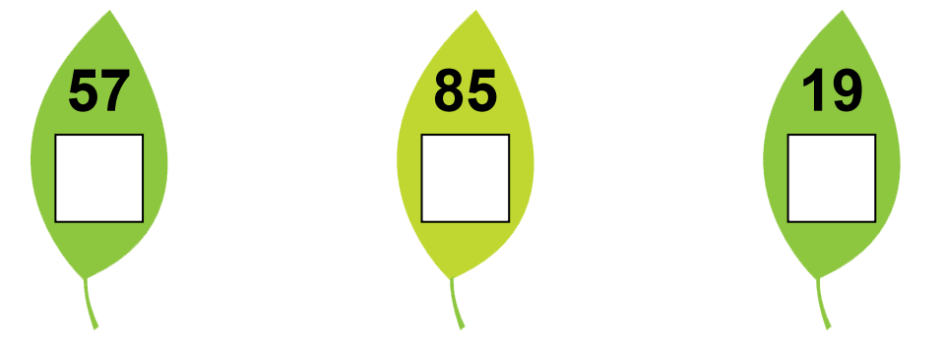
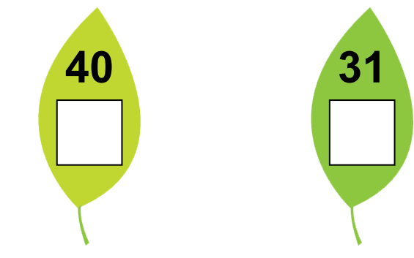
Hãy điền vào phiếu:
a. Chữ số chỉ đơn vị.
7
5
9
?
?
?
0
1
?
?

Slide 11
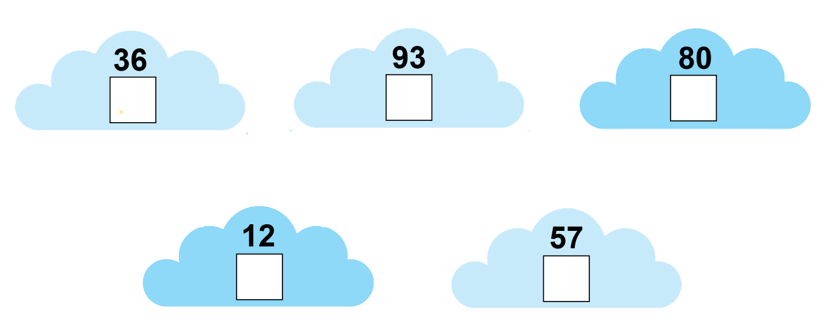
b. Chữ số chỉ số chục.
9
3
?
8
?
?
1
5
?
?

Slide 12
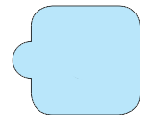
Trò chơi: Ai nhanh, ai đúng.
Ghép hai mảnh của một thẻ số tạo thành số có hai chữ số.
1
3
5
7
9
0
8
6
2
4

